Slide 1
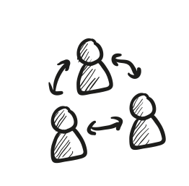
des 1320 heures de confinement
BILAN
20h
De visio partage de bonnes pratiques avec la grande famille Réseau Entreprendre
#partage #benchmark
80%
De participation en Club Lauréats
…merci à nos intervenants
Jean Yves ROUSSET (Société Générale) et Olivier GERARD (Banque de France)
#disponibilité
100%
des lauréats accompagnés
#proximité #solidarité
15%
ont pu saisir l’opportunité Business
#agilité
428 sms
Échangés avec la Team Membres
#communication
70h
De suivi gestion du fond de prêts
#entraide #accompagnement
80%
Ont réussi à maintenir une activité
#entrepreneuriat
1
Tentative de connexion visio constamment échouée
#pasconnecte
Envie d’agir
YA RIEN A FAIRE ON A ENVIE DE VOUS RETROUVER
#convivialité

